Slide 1

Die Funktionen
MARVEL

Slide 2
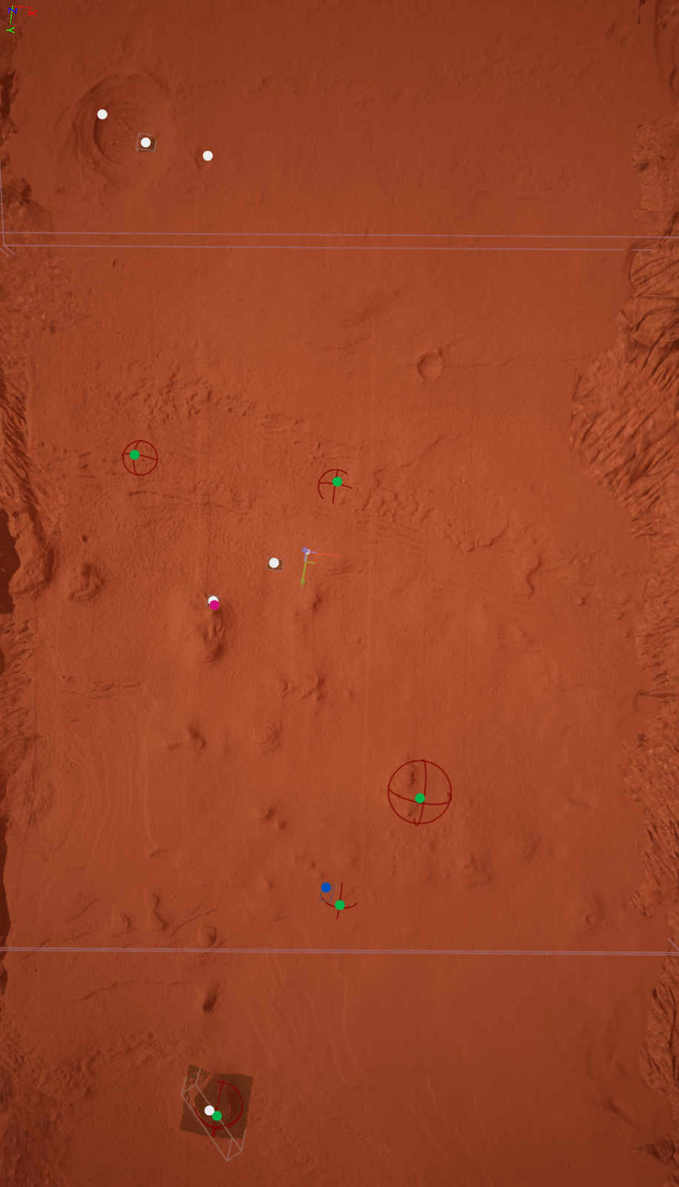
1. Map
Erkundungsgebiet von Gebirgen begrenzt
natürliche Barriere
Startpunkt des Spielers
sechs Höhlen
fünf Proben
Fels und Zugang zum Eis

Slide 3
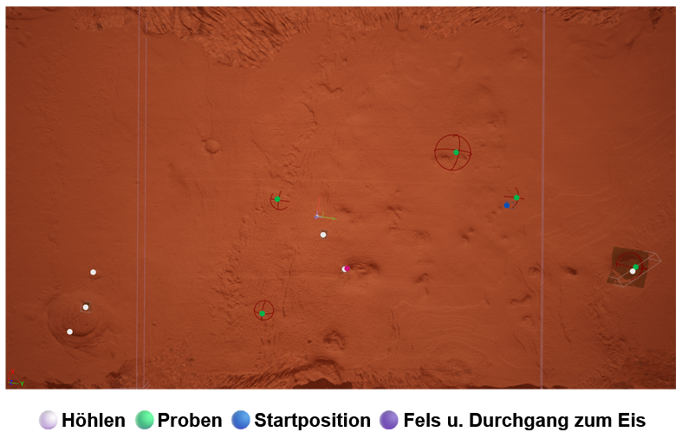

Slide 4
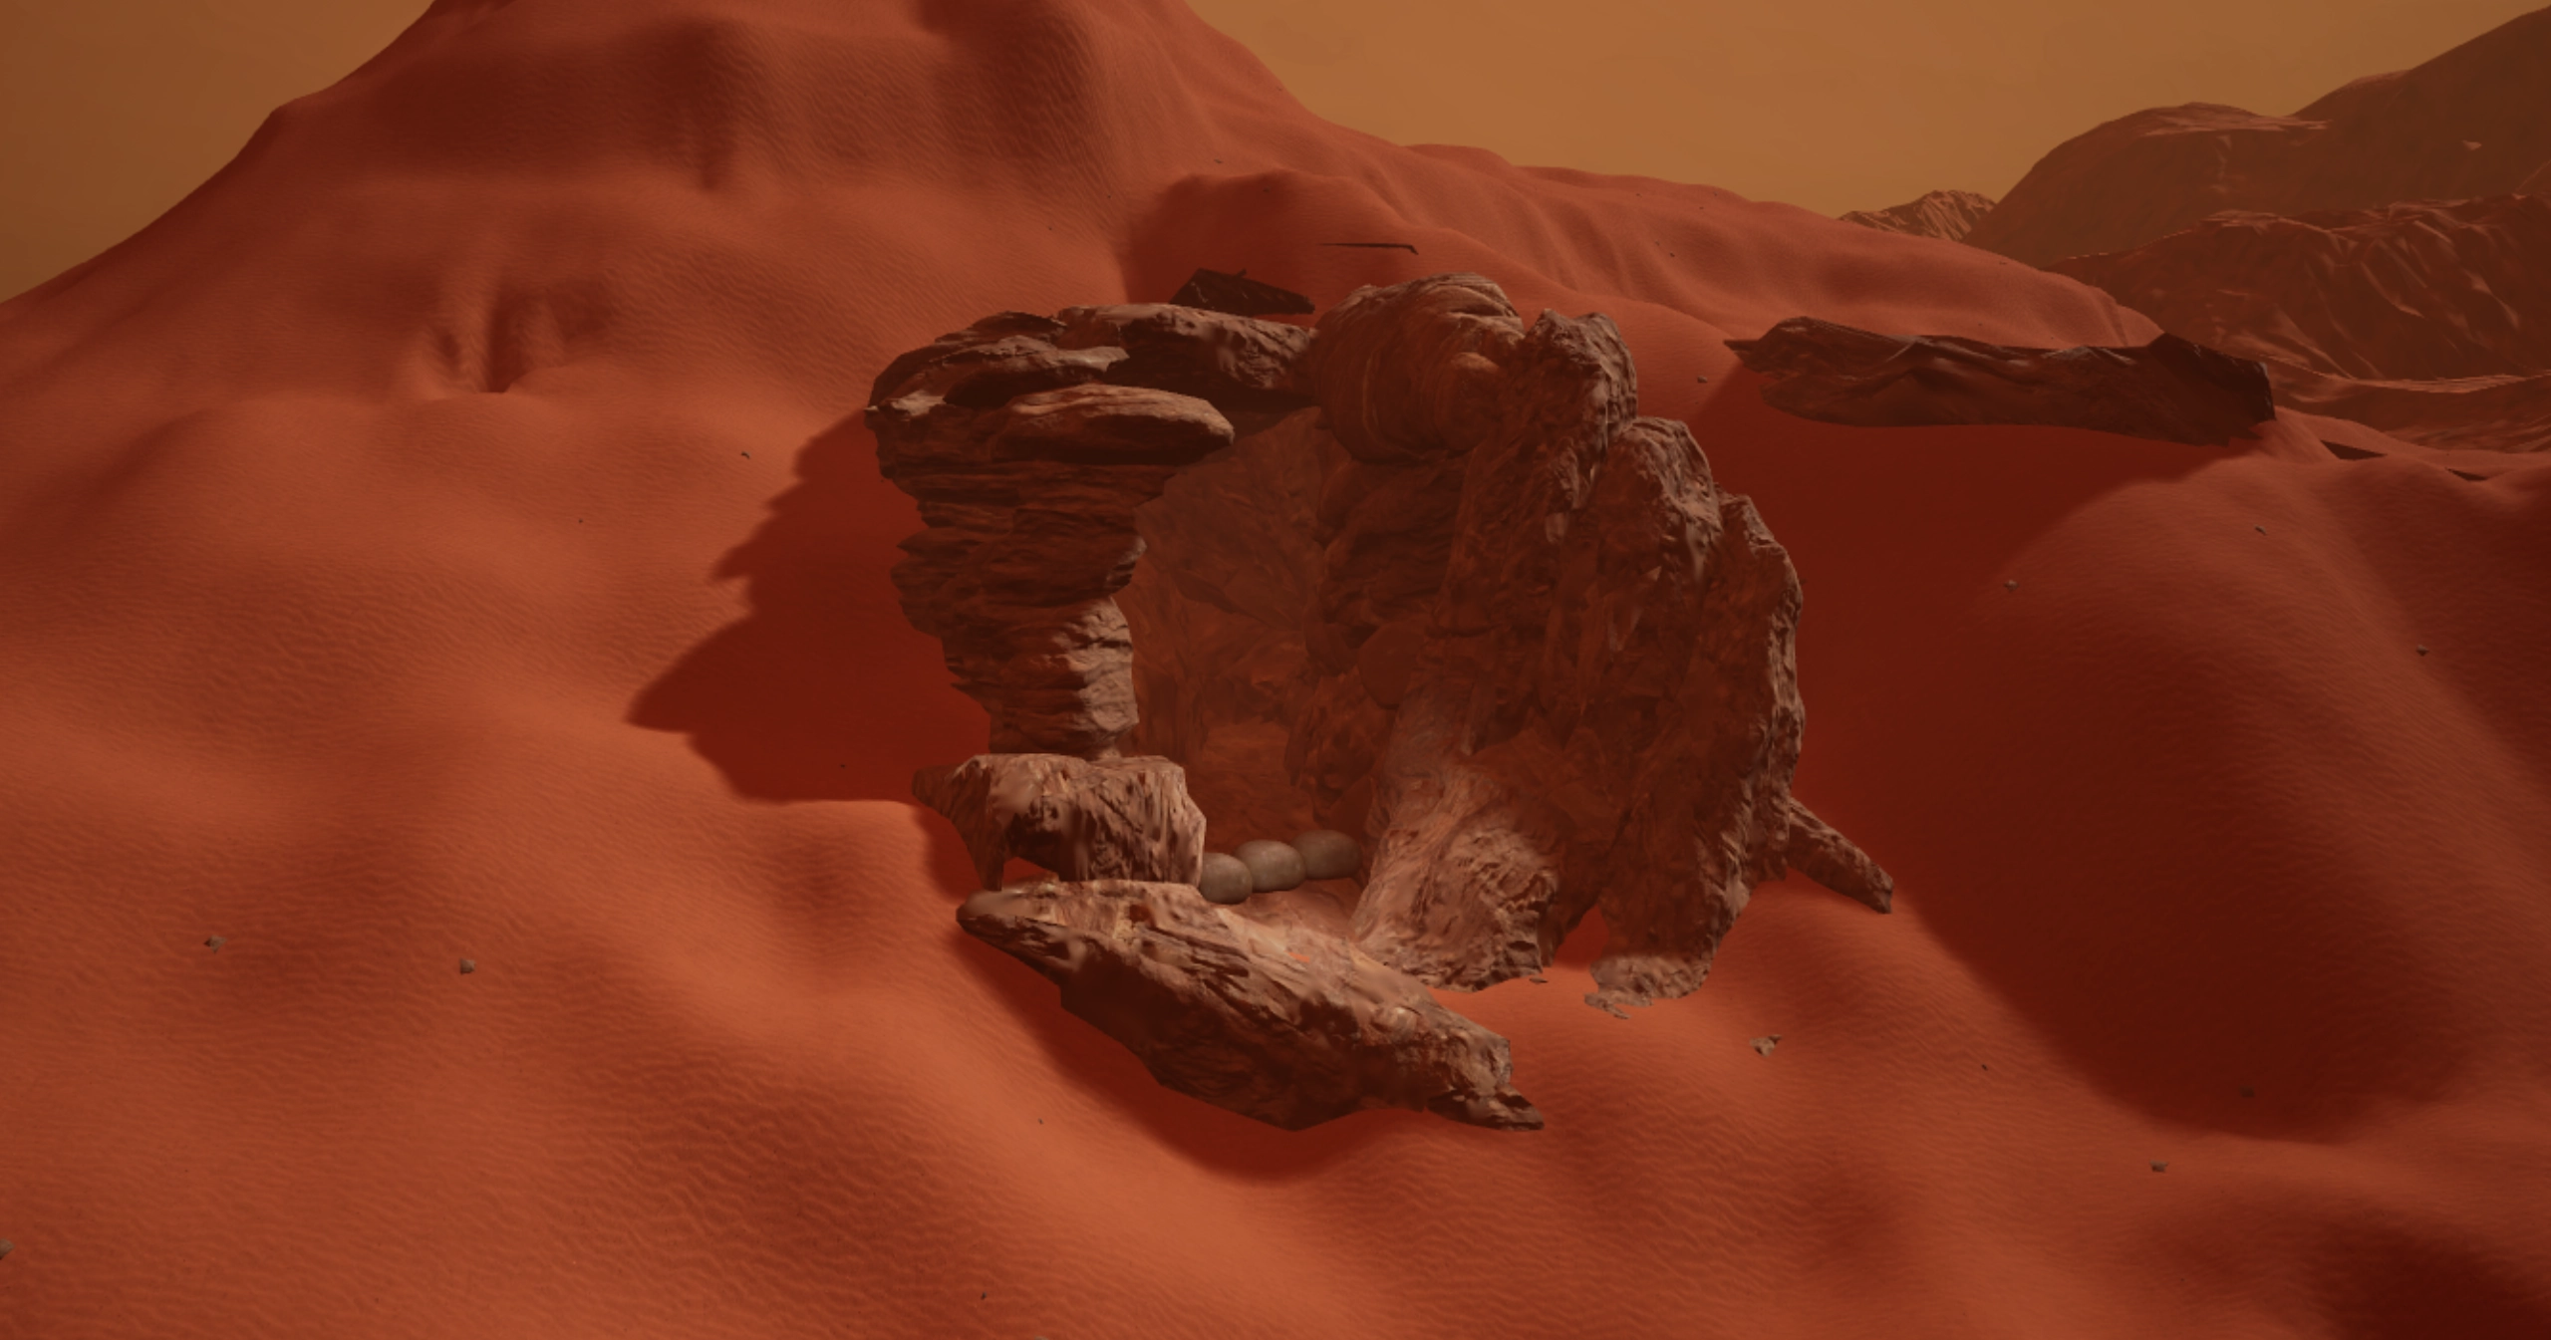

Slide 5
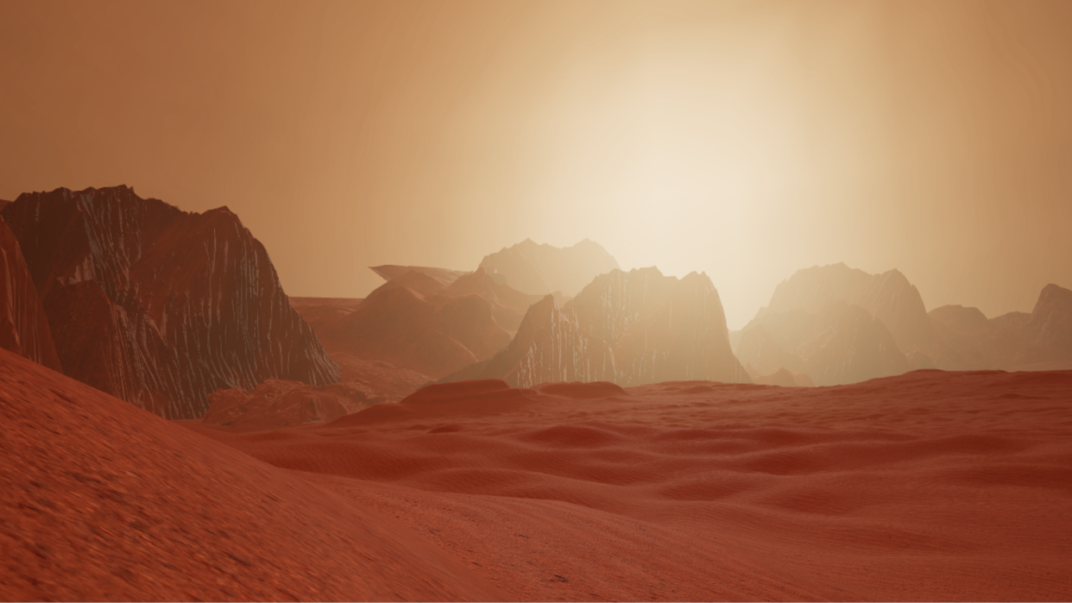

Slide 6
2. Chatfunktion
Öffnen des Chats mit Klick auf linken Thumbstick
Triggertaste des rechten Controllers zum Auswählen vordefinierter Antworten
Nach Auswahl: Anzeige einer Sprechblase über dem Spieler für 5 Sekunden
Vertonung aller Chatnachrichten
Roboter können nur lesen

Slide 7
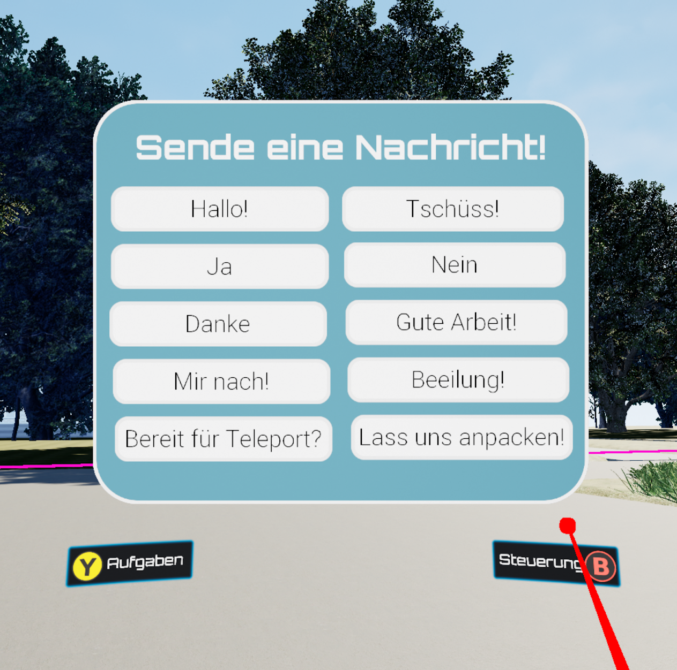

Slide 8
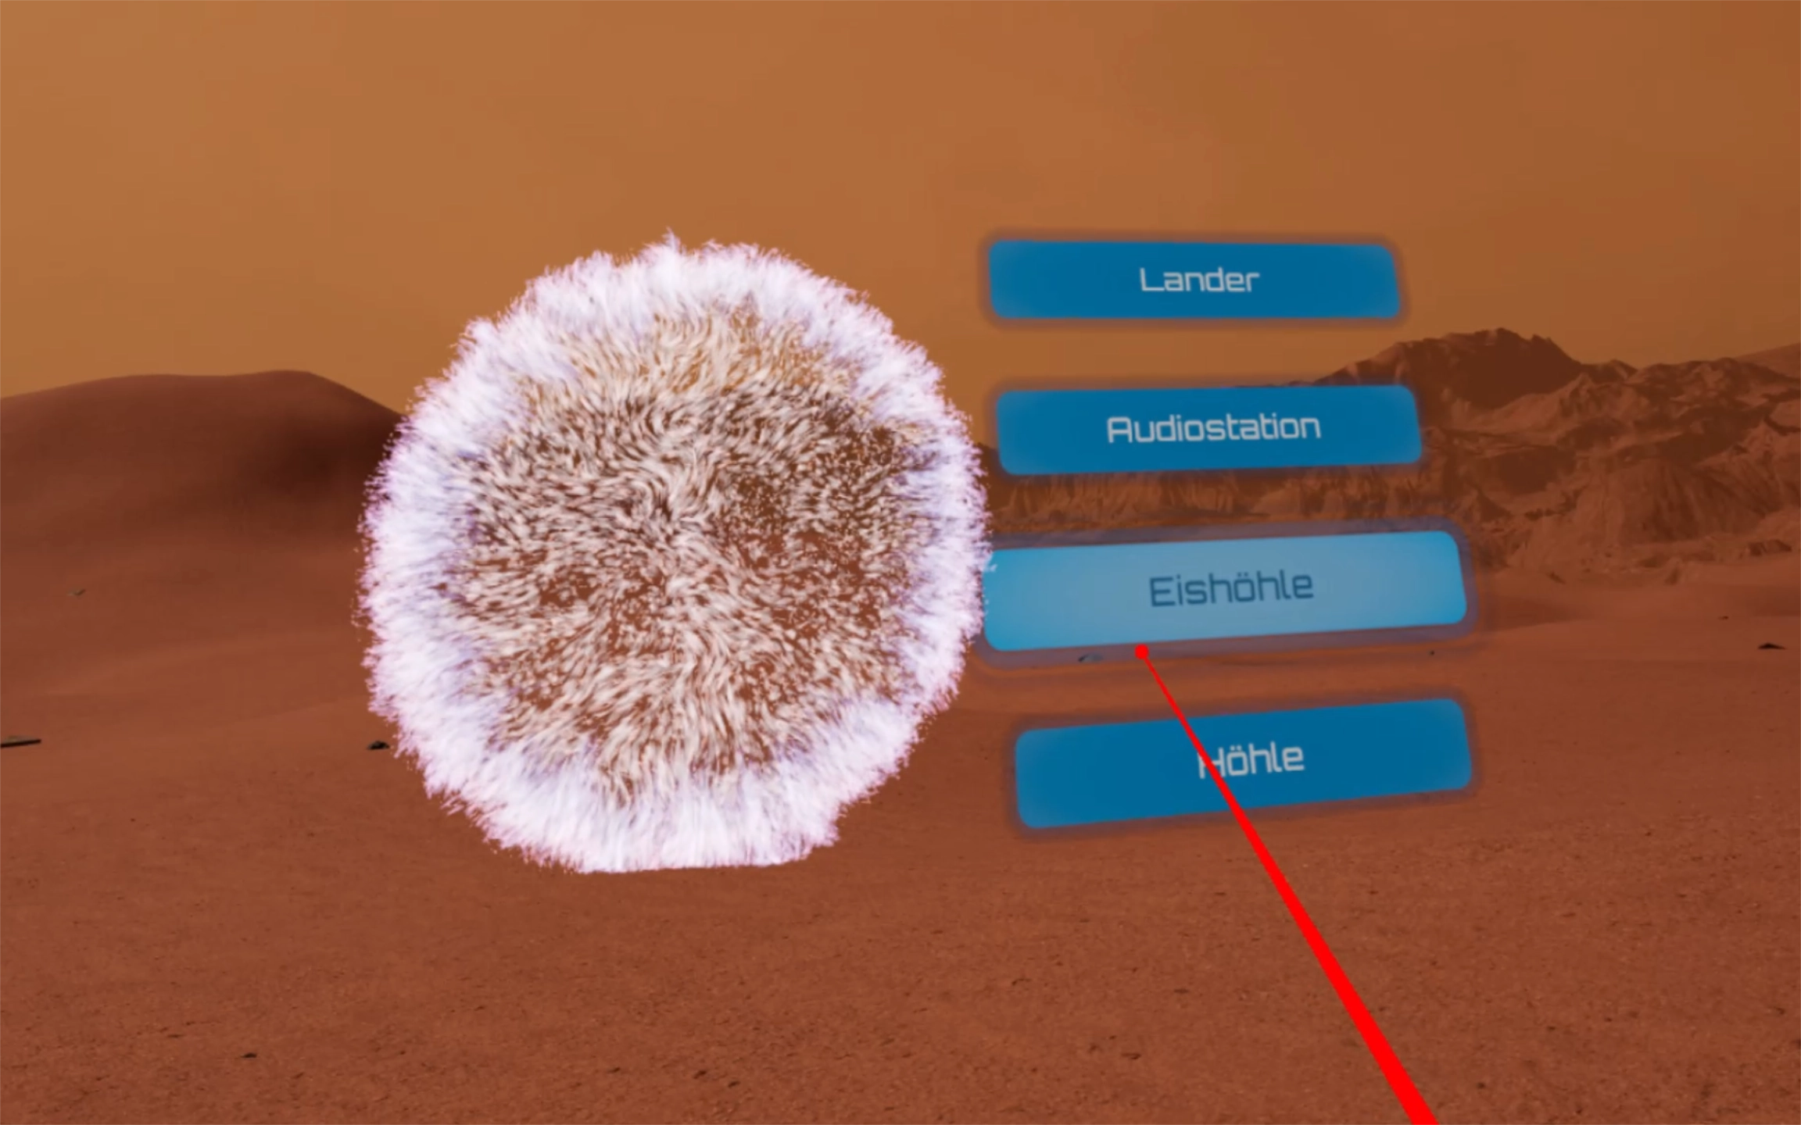
3. Teleport
Portale zur Teleportation
Rechter Thumbstick, dann rechte Triggertaste
jeder Spieler kann über Interface neben dem Portal gewünschten Zielort auswählen
nach Auswahl: 5-Sekunden-Timer im Sichtfeld aller Spieler, die teleportiert werden sollen
Müssen sich dafür in unmittelbarer Nähe befinden

Slide 10
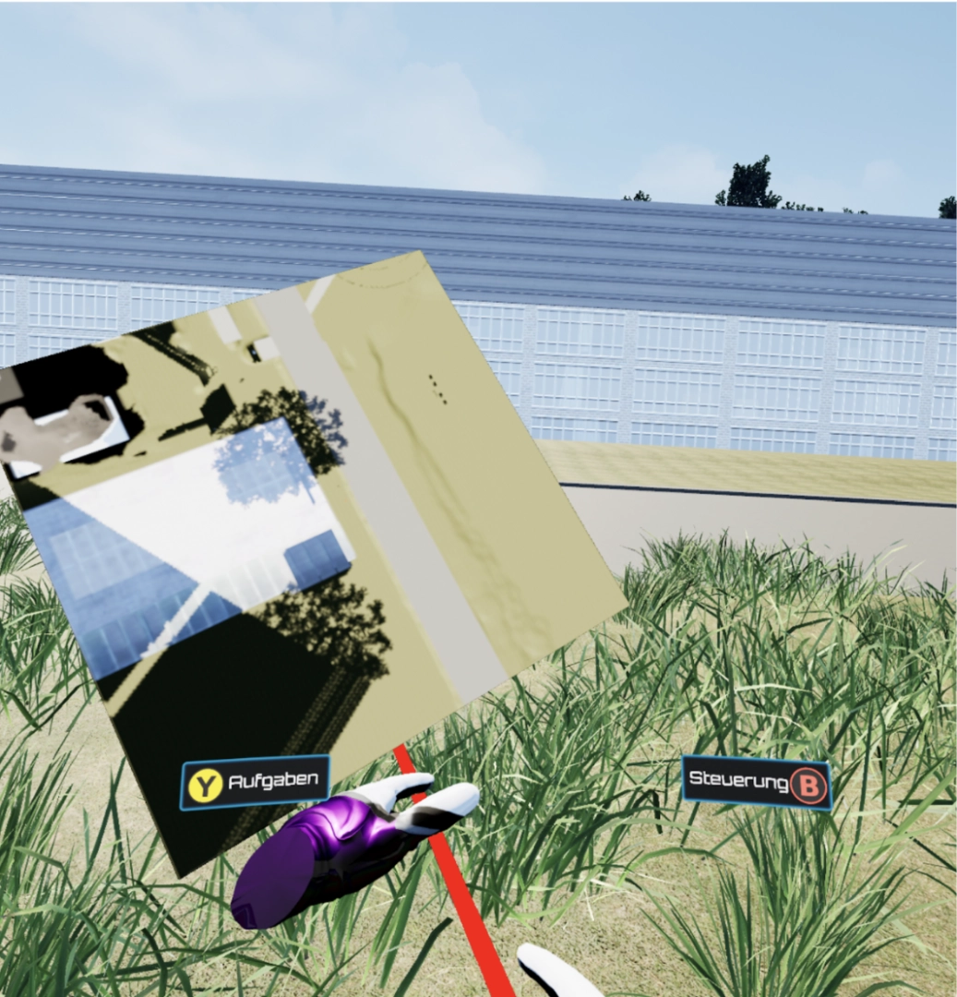
4. Mini-Map
Astronauten haben persönliche Mini-Map
Anzeige des eigenen Standorts sowie der Blickrichtung
am linken Handgelenk befestigt
Öffnen mit X-Taste
beste Sicht: Spieler hält linke Hand waagerecht zu sich
Zoomen mit linker Greiftaste und Thumbstick

Slide 12
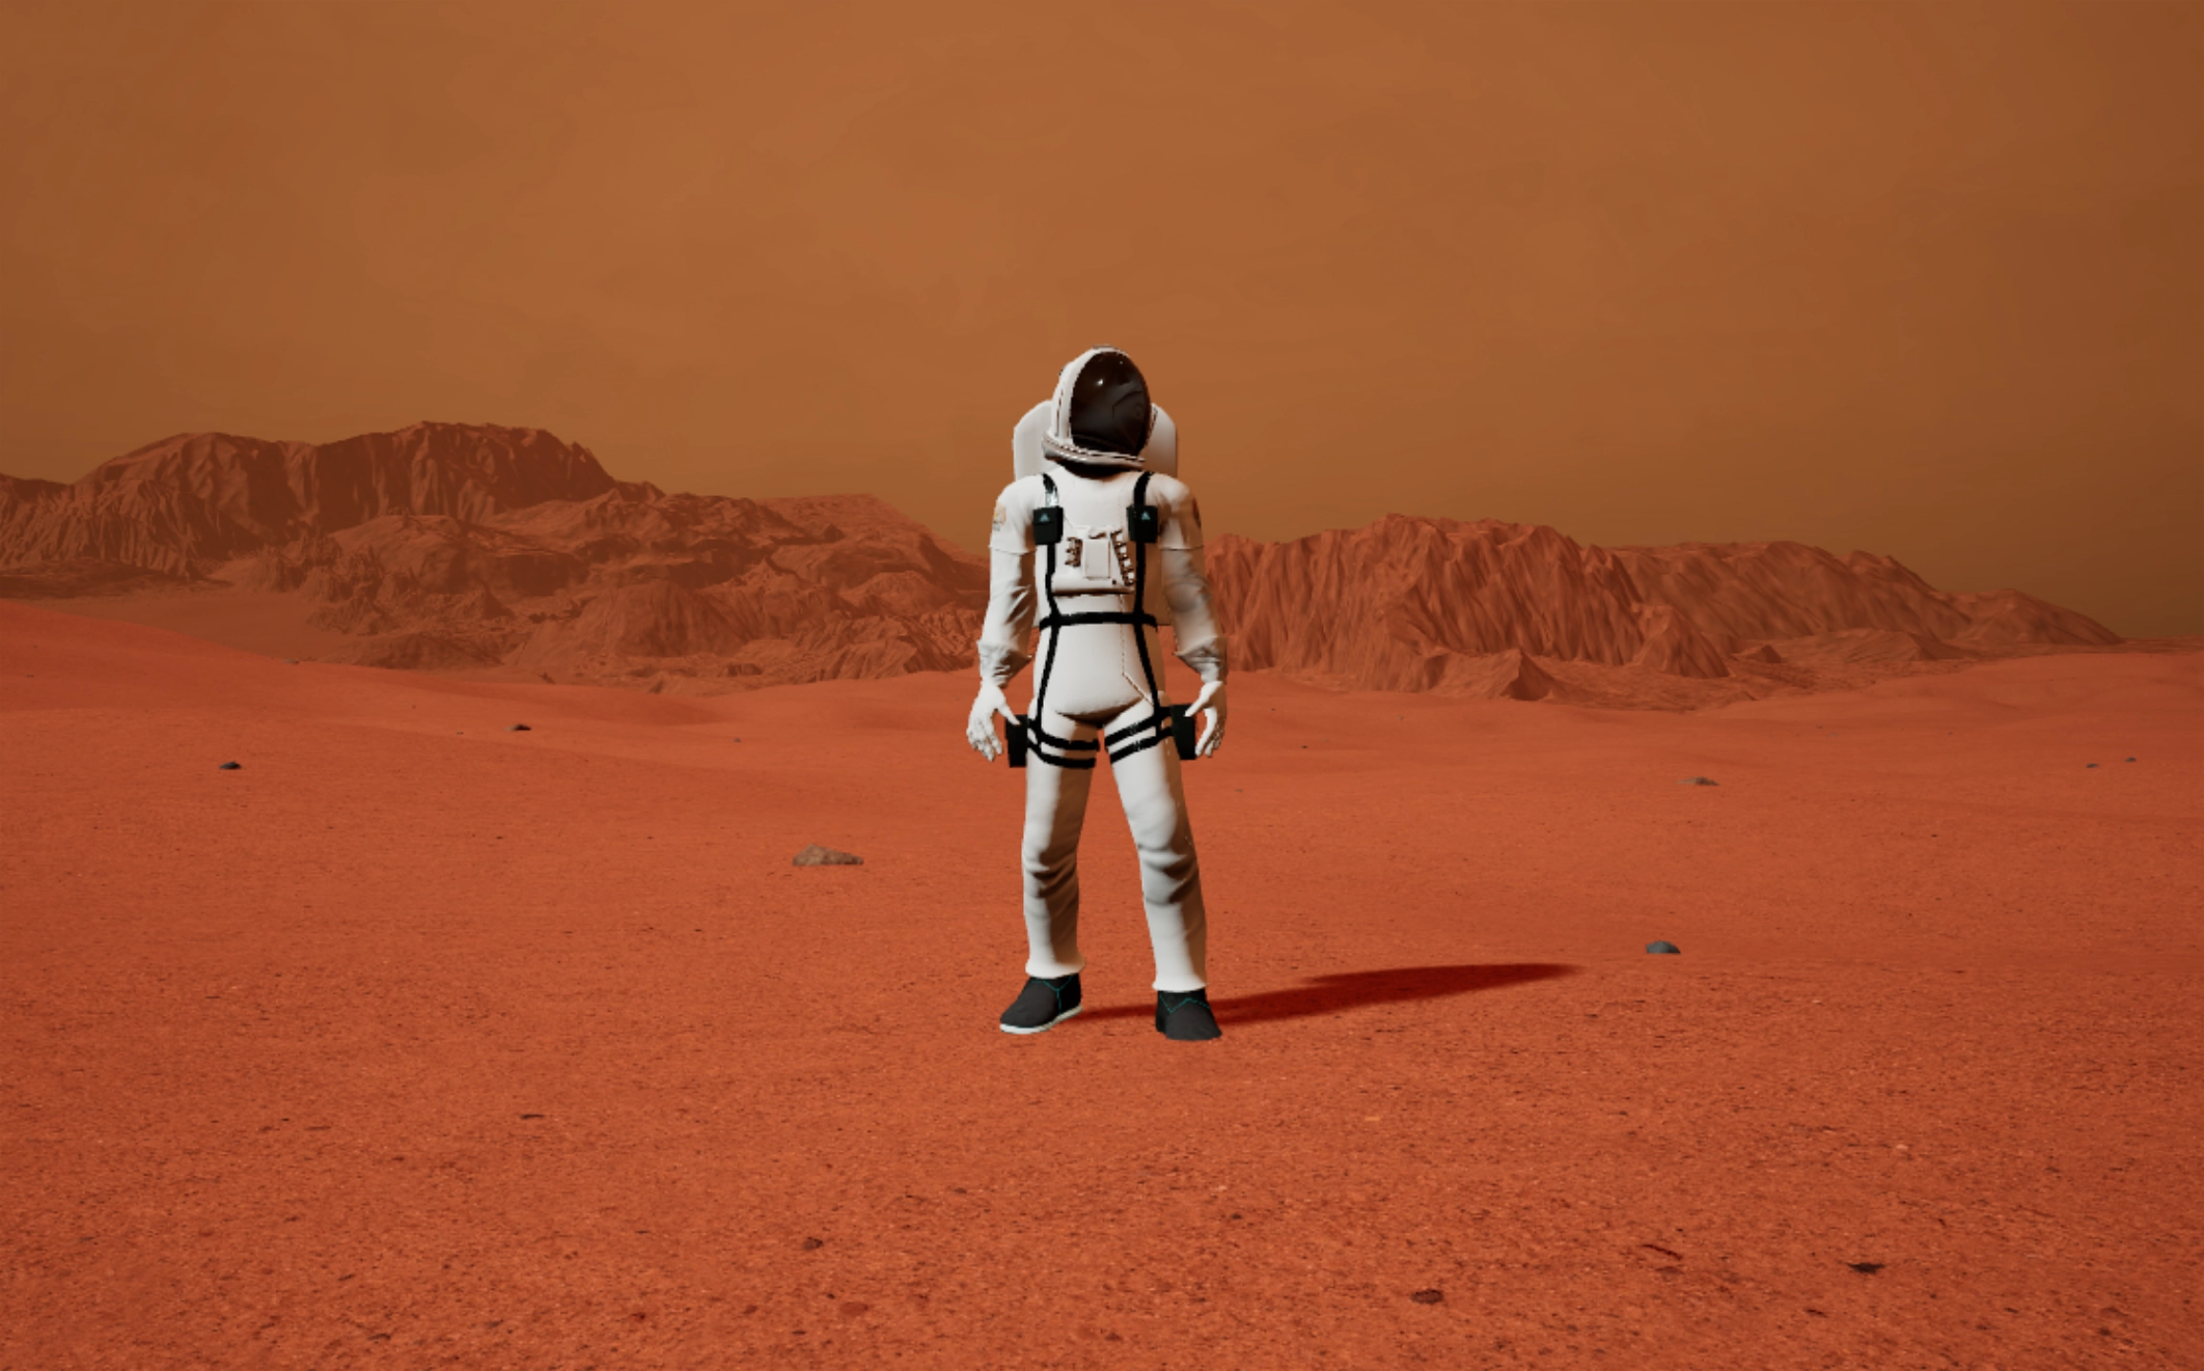
5. NPCs
A-Knopf zum Ansprechen
Erde:
kurze Einführung in die Mission
Drei Fragen, um weitere Informationen zu erlangen: „Warum brauchen wir Roboter?“, „Wie genau soll die Mission ablaufen?“ und „Wie funktioniert die Gruppen-Teleportation?“
Mars:
Informationen zu Missionszielen
Fragen des Spielers: „Was sind unsere genauen Missionsziele?“, „Wie müssen die Roboter gewartet werden?“ und „Ich brauche Tipps, um das Wasser zu finden.“

Slide 13
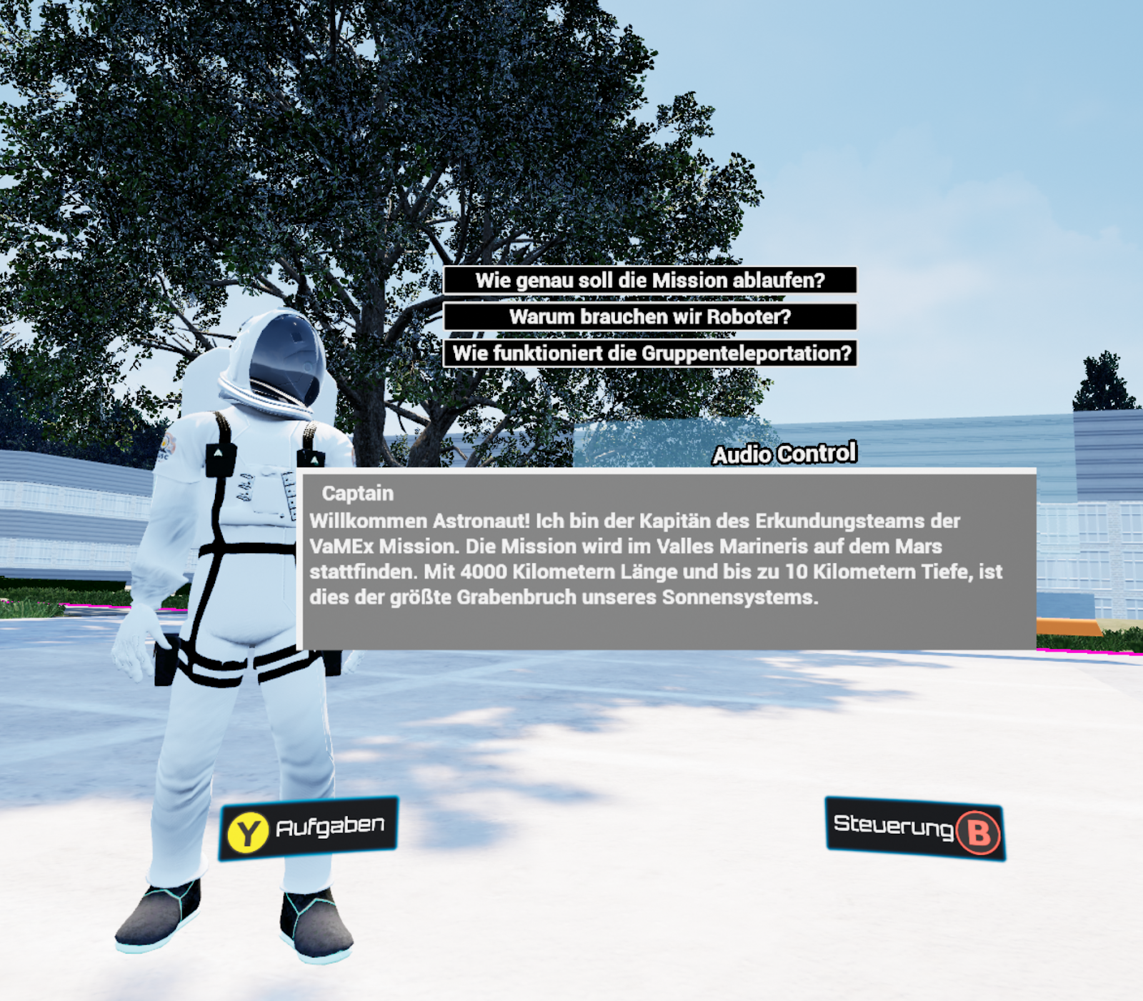

Slide 15
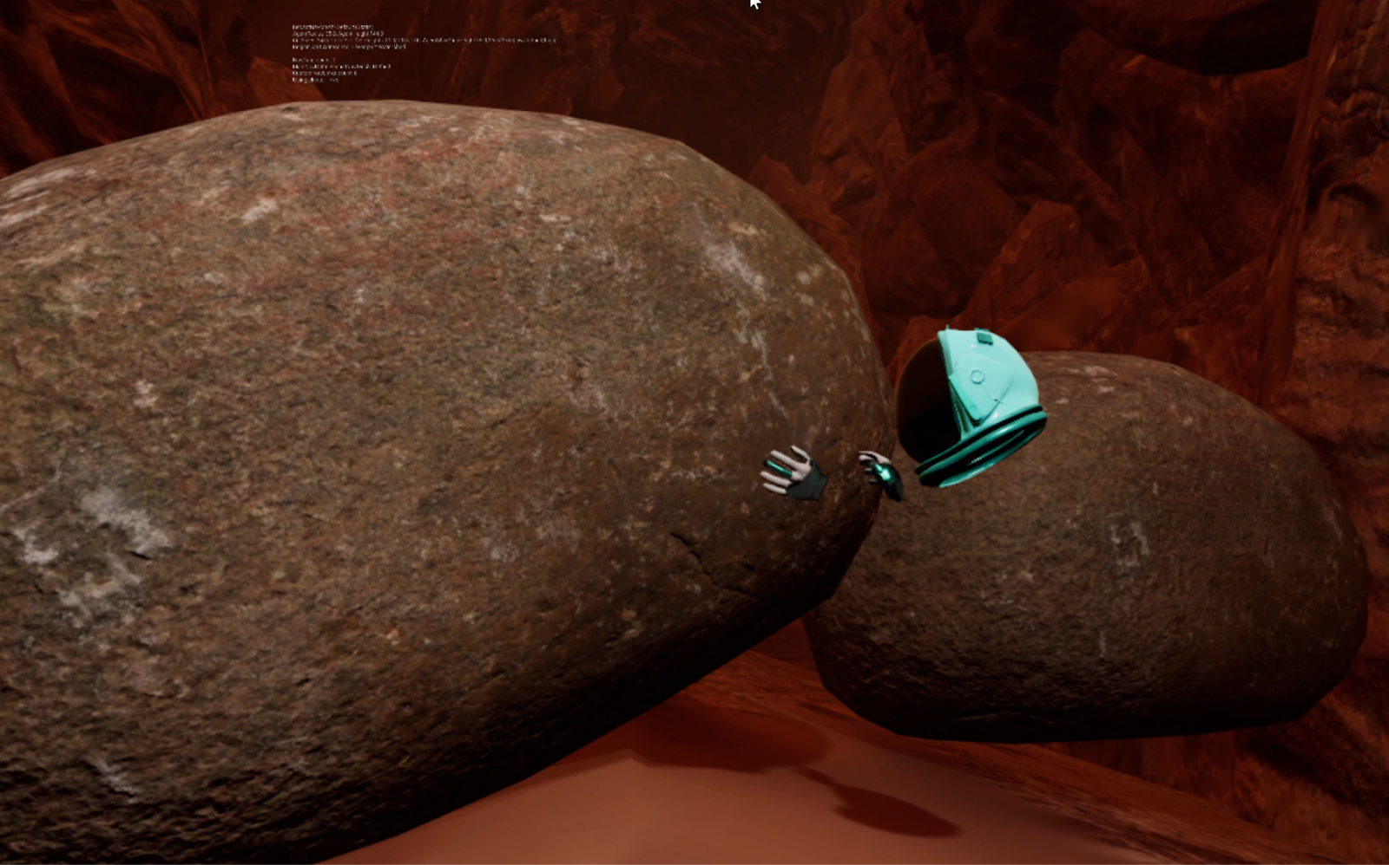
6. Storymission
Roboter bewegen sich über die Marsoberfläche
Hauptziel: Finden von Wasser in Form von Eis in einer der Höhlen
Fels blockiert Eingang
zwei Astronauten für das Wegrollen gebraucht
Einsammeln des Eises mithilfe der Grabbing-Taste
Nebenziele:
Interaktion und Kooperation (Informationsaustausch, Ersatzteillieferungen)
Reparieren/Aufbau von Antennen
Wegpunkte erreichen
Einsammeln von Proben

Slide 16
6. Storymission
Vor der Mission:
PC-Nutzer wird Missionskontrolleur
Spieler wählen Roboter
jeder Roboter nur einmal gleichzeitig nutzbar
Ladebildschirm und Landesequenz
Nach der Mission
Analyse der Proben in einem Abschlusslevel
Minispiel, bei dem mit Rädern Bilder geschärft werden müssen
Spieler beschreiben diese und Missionskontrolleur muss sie erraten
Punkte für gesammelte und richtig erratene Proben

Slide 18
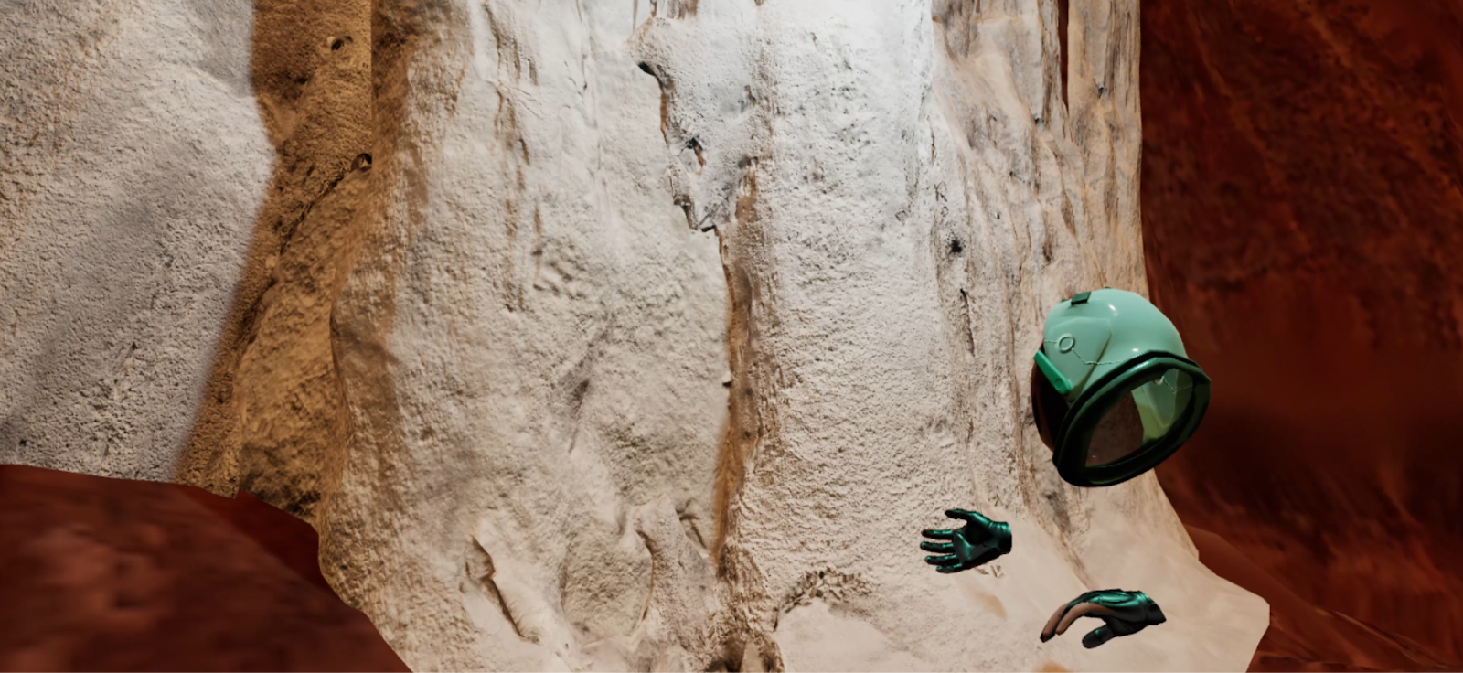

Slide 19
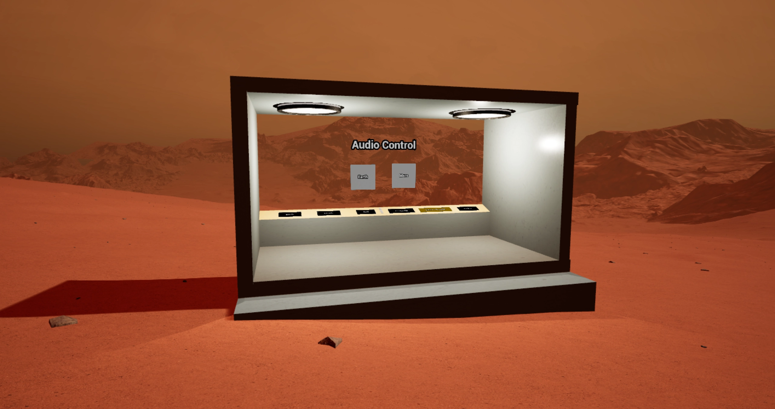
7. Audiostation
Möglichkeit des Anhörens verschiedener Sounds mit Mars-/Erdatmosphäre
Schalttafeln mit verschiedenen Sounds
Start über Auswahl einer Tafel, Stoppen über erneute Auswahl
Schaltflächen „Earth“ und „Mars“ zum Wechseln der Atmosphäre der Sounds

Slide 20
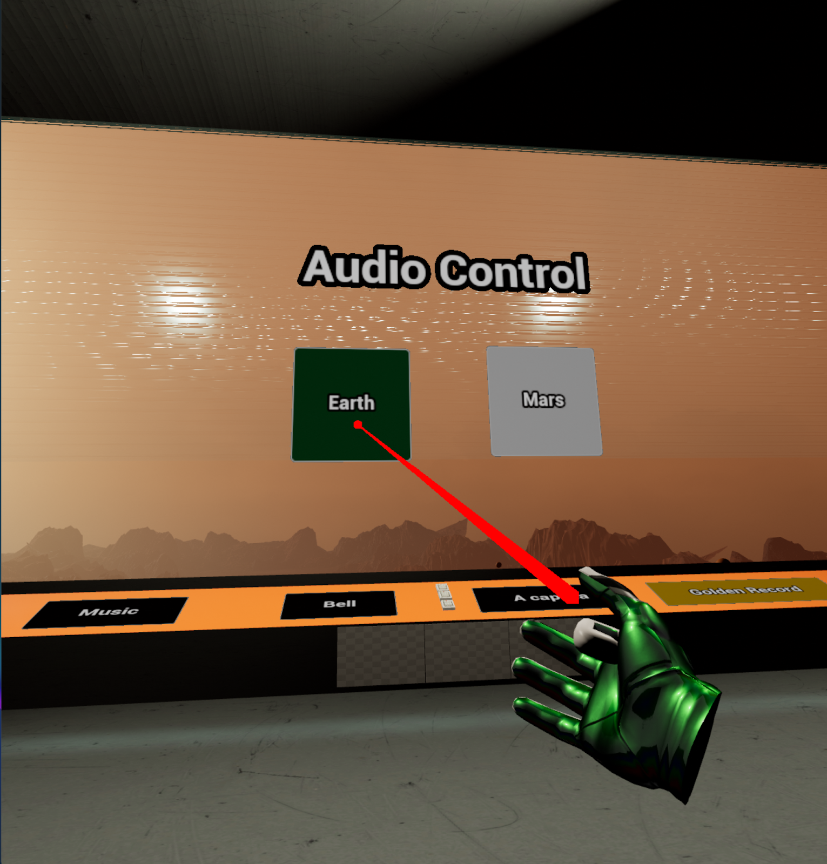

Slide 22
8. Dedicated Server
Verwaltung von Multiplayer-Sitzungen
Synchronisation von Spielern
Vorteile:
„Headless“ Server
Stabilität und Performance
Skalierbarkeit
Technische Aspekte:
Unreal Engine vom Source Code nötig
Deployment auf lokalem oder externem Gerät möglich
Separate Buildkonfiguration

